Slide 1
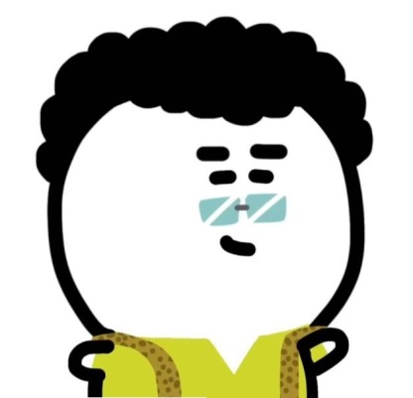
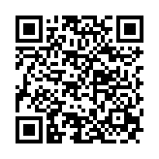
学術部専門部会：静岡県精神科作業療法研究会 第3回研修会
講師：朝倉起己先生（愛知県 共和病院）
飯田妙子先生（メンタルクリニック・ダダ）
今回の研修は、認知症領域、デイケア、発達障害や就労領域で経験を積んできた
２人の先生方の臨床での経験談を最初に語って頂きます。その後、診てきたケースを紹介して頂き、ケースの評価→目標設定→プログラム立案までをグループワークを通して行います。最後に先生方にまとめをして頂き、先生方の目線や見立て等を知る中で、皆様に新たな視点や気づきを持ち帰って頂けるような、研修会を考えております。
また、今回はランチ交流会も企画させて頂き、多くの人との交流の場となると思います。
朝倉起己先生
共和病院で20年近く臨床をされ、認知症治療病棟、デイケア等様々な部署を担当し、PSWの資格もお持ちの先生です。精神科の地域支援や地域リハに関する講師等も務めております。
日本OT協会の制度対策部・保健対策委員としてもご活躍されています。
飯田妙子先生
様々な病院に勤務され、就労・復職支援、摂食障害、発達障害等、思春期・青年期～成人期までの様々なケースの支援をご経験されています。現在は、働きながら大学院生として研鑽されています。
日時： 平成29年2月12日（日） 10：30～17：00 （受付10：15～）
場所： 浜松 ザザシティ 中央館5階 ここ・い～ら「ギャラリー2」
参加費： 300円
持ち物： 生涯教育手帳、お弁当を頼まれない方は昼食持参
※ランチ交流会での、お弁当の注文を承ります。参加費別途1000円となります。
懇親会： 18：00～ 浜松駅近郊
駐車サービス：特別提携駐車場（４ヶ所）対応の５時間駐車サービス券を５００円/１枚で当日受付にて販売いたします。特別提携駐車場ＭＡＰは「ここ・い～ら」⇒「ここ・い～らへのアクセス」☝
＊サービス券は当日のみ有効です。 ＵＲＬ：http://www.hcf.or.jp/facilities/kodomokan/
参加申し込みは、インターネット、FAX（別紙）、メールからお願いします。
QRコードを読み取ると、申し込みフォーム画面に簡単に移動できます。
申込先：小笠病院 杉野 匠
Mail：ot-ogasa@k-ogasa.org FAX：0537－23－4312
締切：平成29年2月3日（金）17：00まで
申し込みQR

Slide 2
平成28年度 第３回研修会 参加申込書
※送信表は不要です。
ＦＡＸ送信先：０５３７－２３－４３１２
小笠病院 ／ 杉野 匠 宛
【送信者】
・施設名：
・氏 名：
・連絡先：
申込み締切：平成2９年２月３日（金） １７：００まで
◆該当項目に必要事項もしくは『レ点』の記載をして下さい。記入漏れの無いようご協力お願い致します。
参加者氏名 | 会員番号 | 経験年数 | 業務内容 | ランチ 交流会 お弁当 | 懇親会
 |  | 年目 | □入院OT・□外来OT □ＤＣ・□就労支援 □その他（ ） | □有 □無 | □参 加 □不参加
 |  | 年目 | □入院OT・□外来OT □ＤＣ・□就労支援 □その他（ ） | □有 □無 | □参 加 □不参加
 |  | 年目 | □入院OT・□外来OT □ＤＣ・□就労支援 □その他（ ） | □有 □無 | □参 加 □不参加
 |  | 年目 | □入院OT・□外来OT □ＤＣ・□就労支援 □その他（ ） | □有 □無 | □参 加 □不参加
 |  | 年目 | □入院OT・□外来OT □ＤＣ・□就労支援 □その他（ ） | □有 □無 | □参 加 □不参加
 |  | 年目 | □入院OT・□外来OT □ＤＣ・□就労支援 □その他（ ） | □有 □無 | □参 加 □不参加
 |  | 年目 | □入院OT・□外来OT □ＤＣ・□就労支援 □その他（ ） | □有 □無 | □参 加 □不参加

